Slide 1
Manual de Usuario
Bot de Gestión Comercial SSAB Chile
Versión 2.0 | Noviembre 2025

Slide 2
Contenidos
Introducción y Beneficios
Requisitos Previos
Inicio y Acceso
Gestión de Clientes
Fichas Técnicas
Cuentas por Cobrar
Casos de Uso Prácticos

Slide 3
Introducción

Slide 4
¿Qué es el Bot SSAB Chile?
Herramienta de acceso instantáneo a información crítica
Disponible 24/7 desde Telegram
Diseñado para el equipo comercial
Consultas en tiempo real
Reportes profesionales automáticos

Slide 5
Beneficios Clave
Acceso Instantáneo: Información desde cualquier dispositivo
Reportes Profesionales: Excel automáticos actualizados
Búsqueda Inteligente: Clientes y productos rápidamente
Análisis de Cartera: Visualización completa de CxC
Seguridad: Acceso controlado por usuario

Slide 6
Requisitos Previos

Slide 7
Antes de Comenzar
Telegram Instalado (móvil o desktop)
Cuenta Telegram activa
Acceso autorizado por administrador
Proporcionar usuario @telegram
Conexión a internet estable

Slide 8
Inicio y Acceso

Slide 9
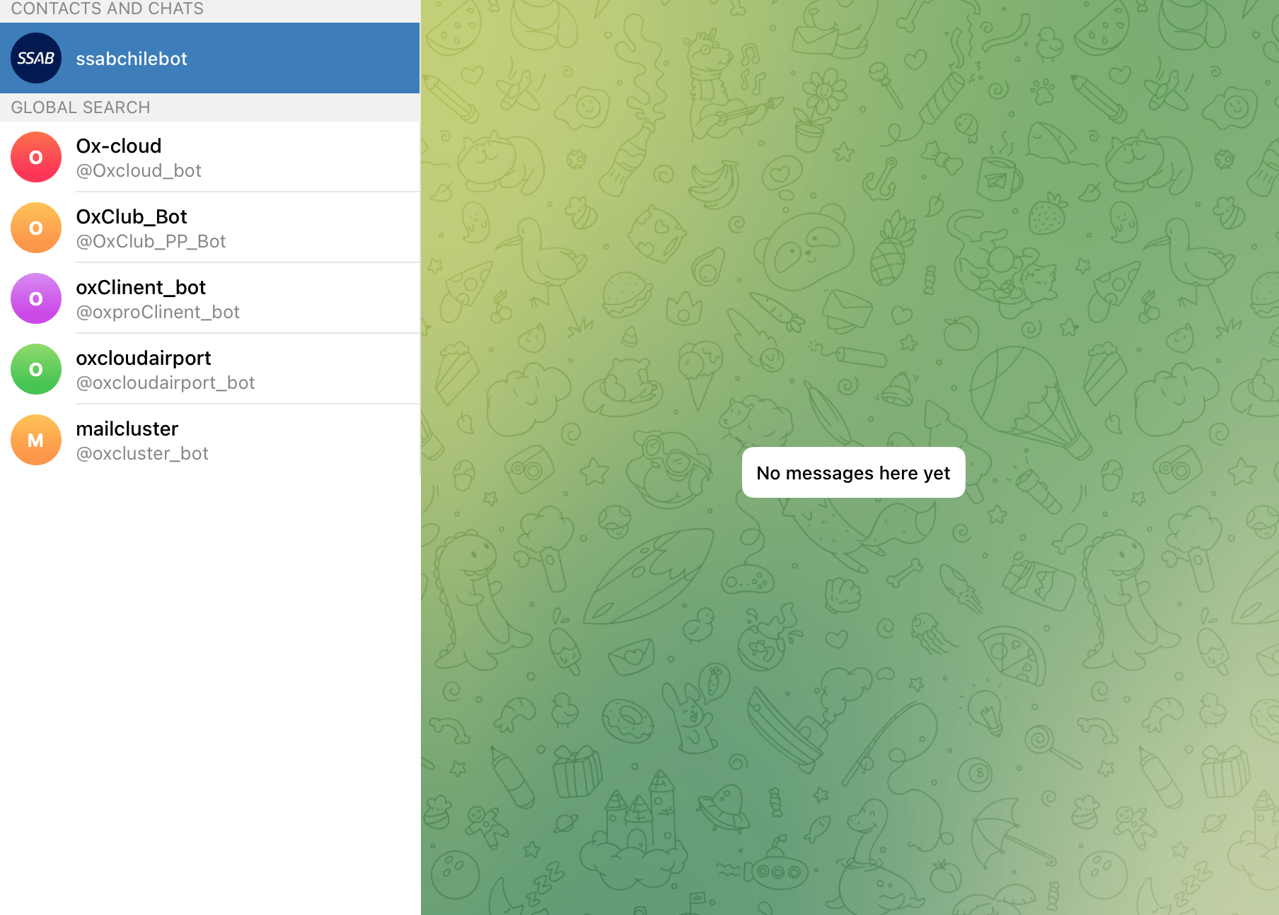
Paso 1: Buscar el Bot
Abrir Telegram
Buscar: @oxcl_bot
Seleccionar de resultados

Slide 10
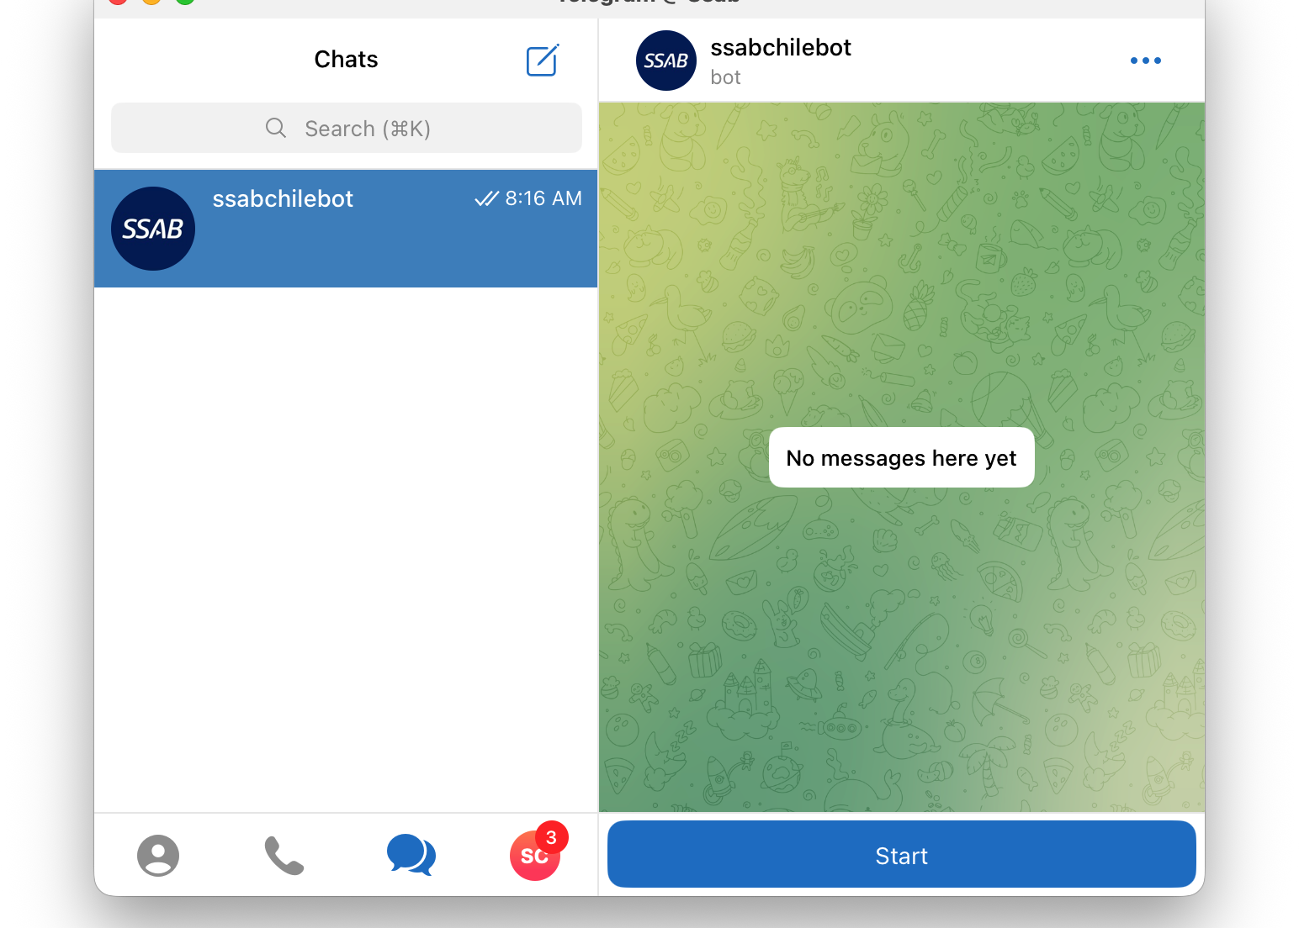
Paso 2: Iniciar Conversación
Presionar "Iniciar"
Mensaje de bienvenida
Verificación automática

Slide 11
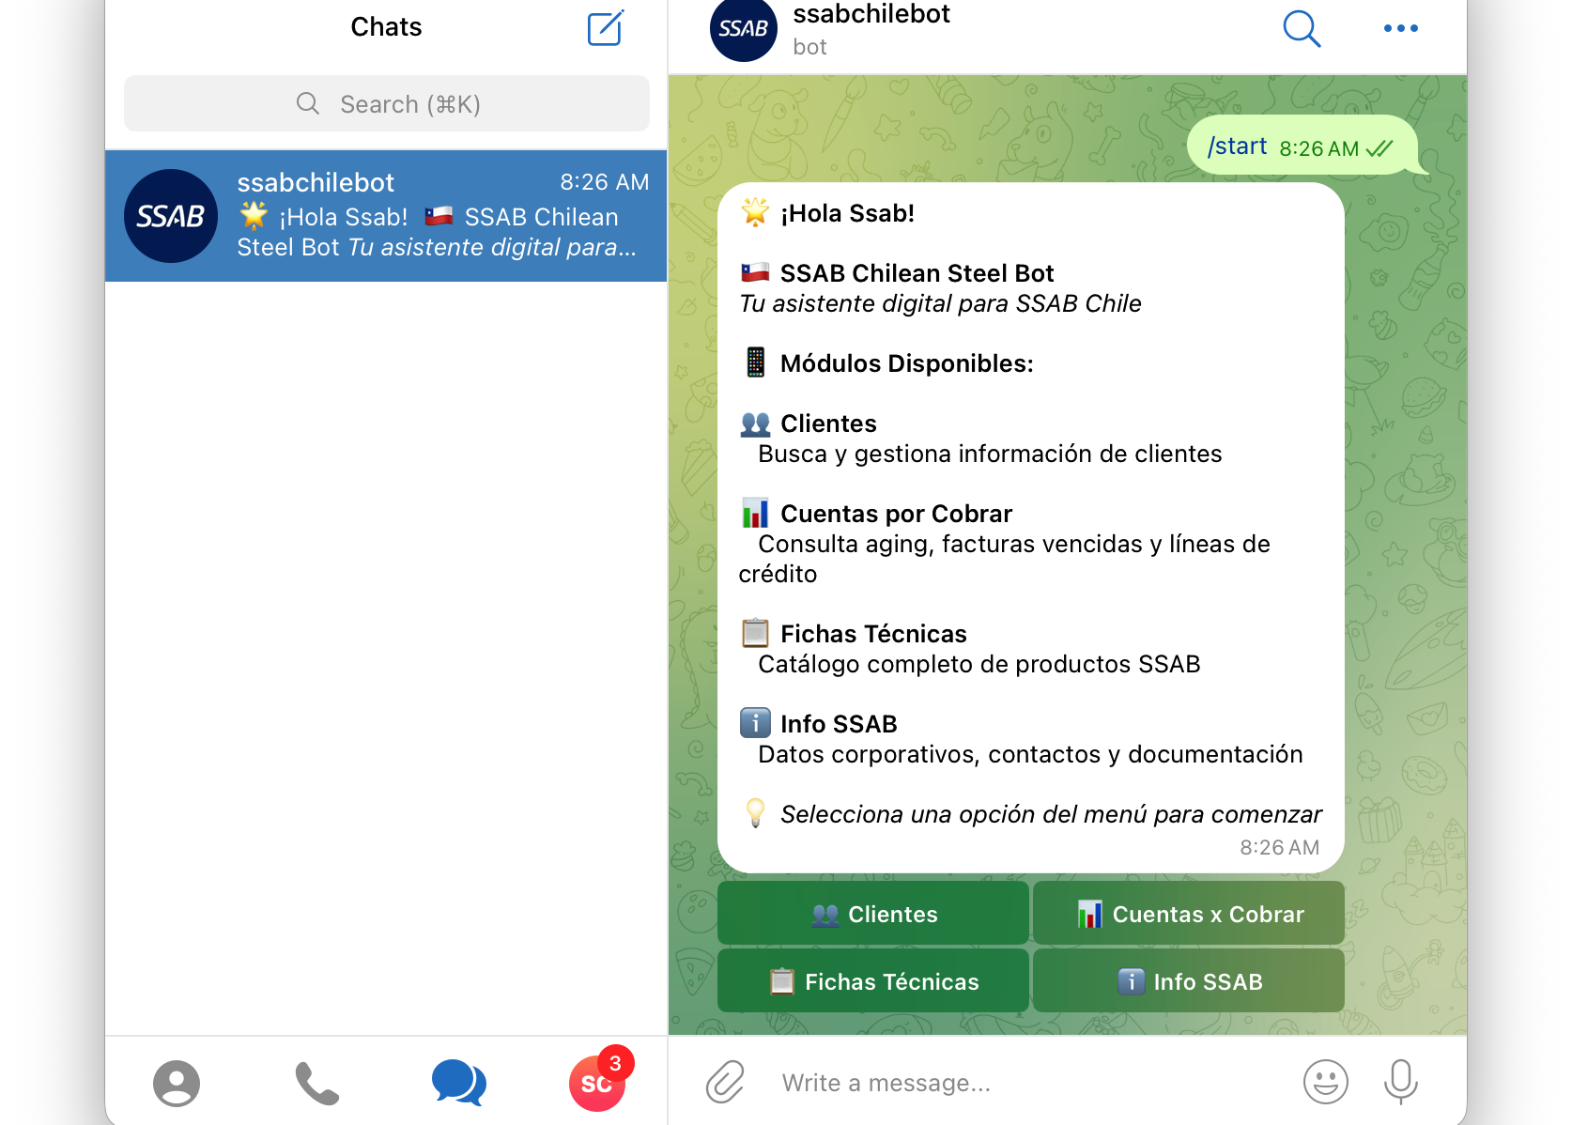
Menú Principal
Clientes
Fichas Técnicas
Cuentas x Cobrar
Info SSAB

Slide 12
Gestión de Clientes

Slide 13
Búsqueda de Clientes
Opción 1: Búsqueda por Nombre
Mínimo 3 letras
Resultados filtrados
Opción 2: Búsqueda por Código SAP
Código exacto
Información instantánea

Slide 14
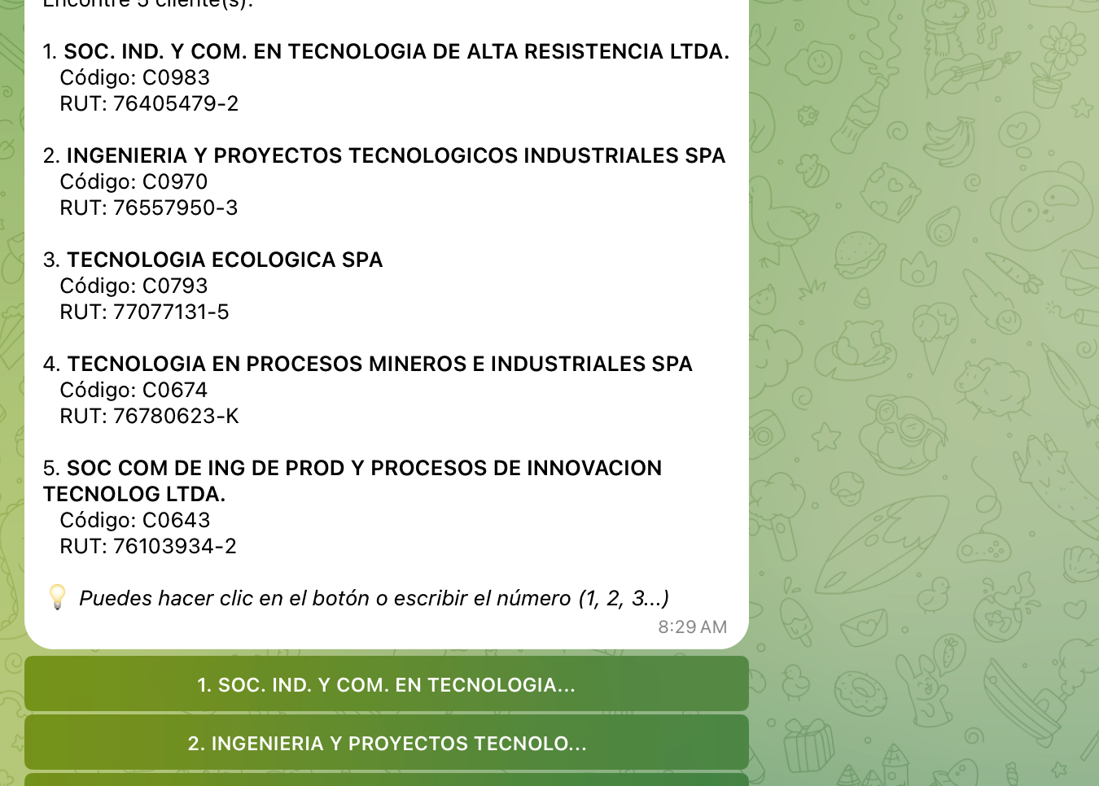
Búsqueda por Nombre

Slide 15
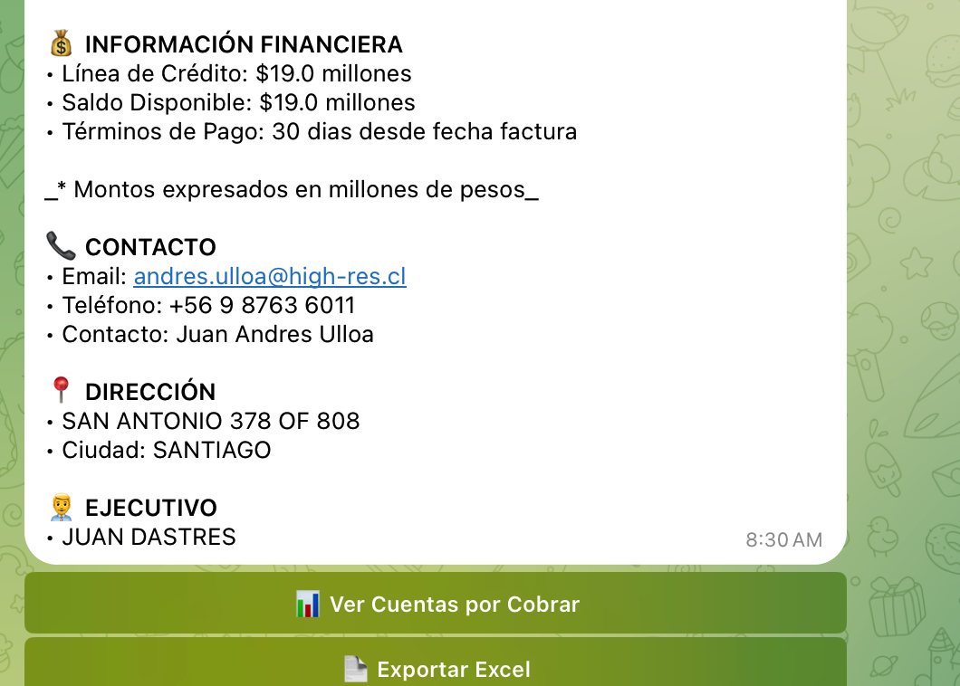
Ficha Completa del Cliente
Datos generales
Ejecutivo asignado
Línea de crédito
Crédito disponible
Plazo de pago

Slide 16
Fichas Técnicas

Slide 17
Catálogo de Productos
Labios: Perfiles y espesores
Mainframe Liner: Estructurales
Ripper: Aceros especiales
Búsqueda por código
Descarga de PDF

Slide 18
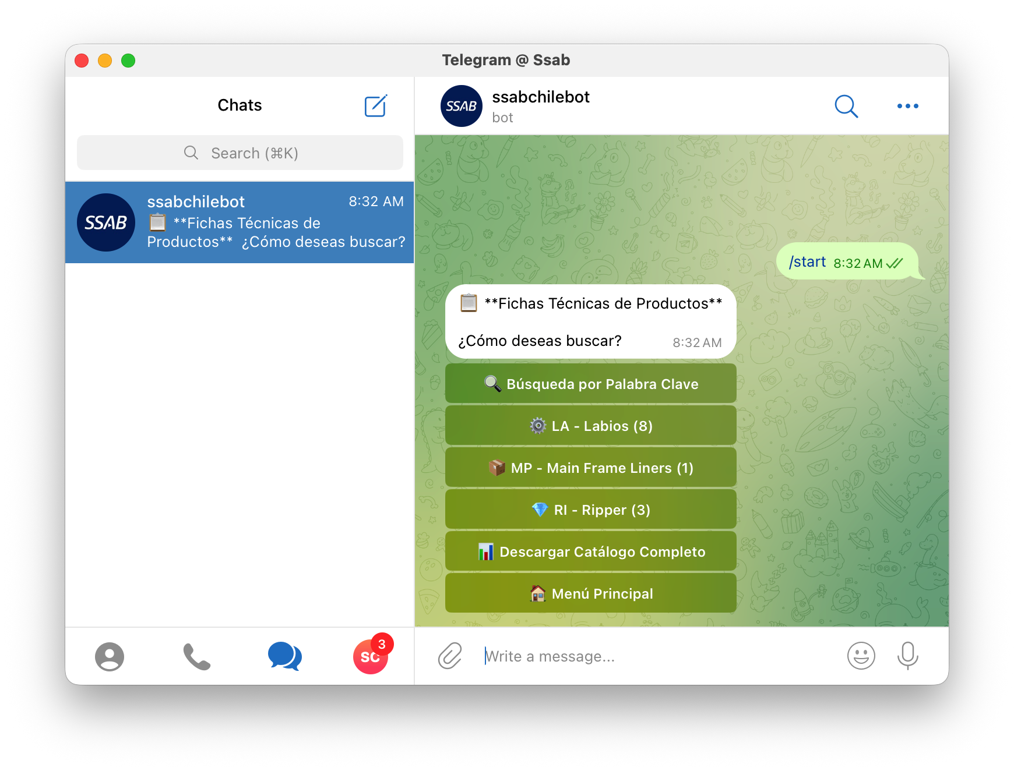
Catálogo de Productos

Slide 19
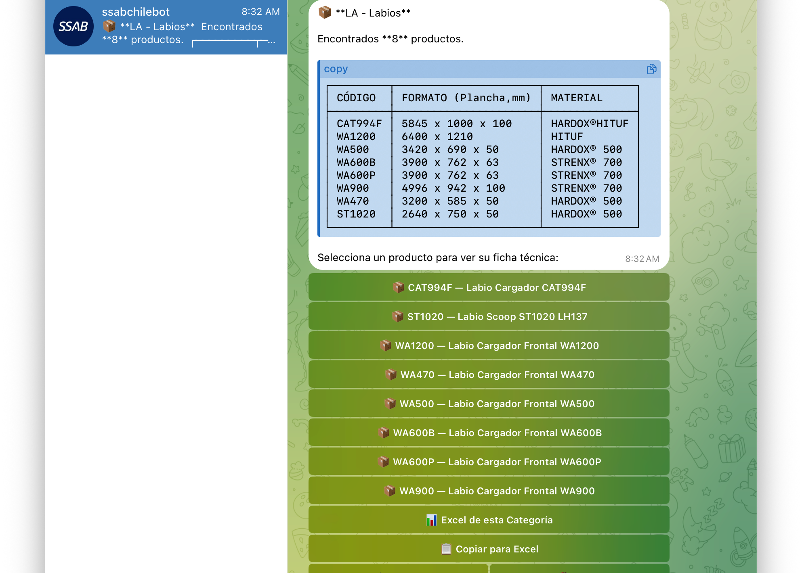
Ficha Técnica Detallada
Código y descripción
Dimensiones completas
Material y especificaciones
Precio y disponibilidad
Tiempos de entrega

Slide 20
Cuentas por Cobrar

Slide 21
Análisis de Cartera
Facturas Vencidas
Facturas por Vencer
Facturas No Vencidas
Facturas por Cliente
Top Clientes Morosos
Estado General Cartera

Slide 22
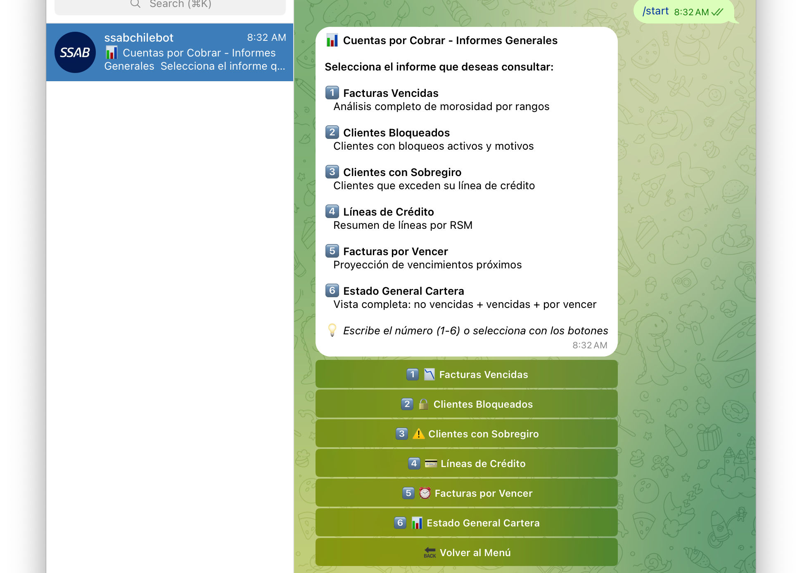
Menú Cuentas por Cobrar

Slide 23
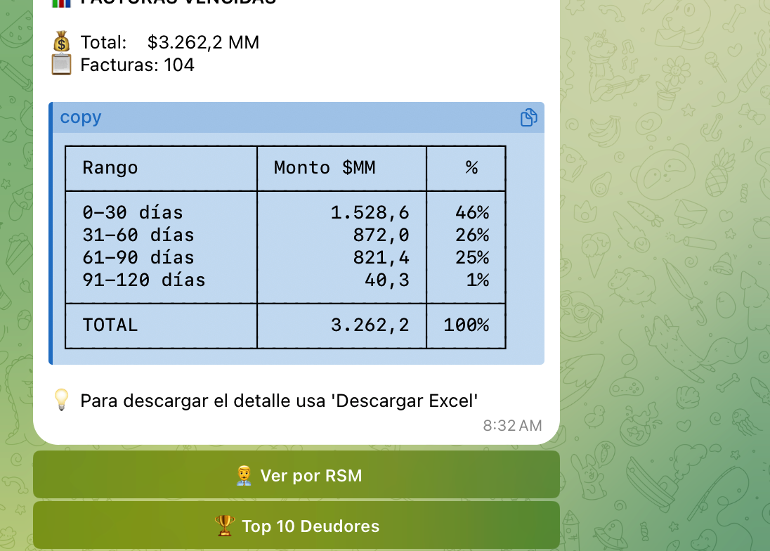
Facturas Vencidas
Total y cantidad
Distribución por rangos
Vista por RSM
Excel detallado

Slide 24
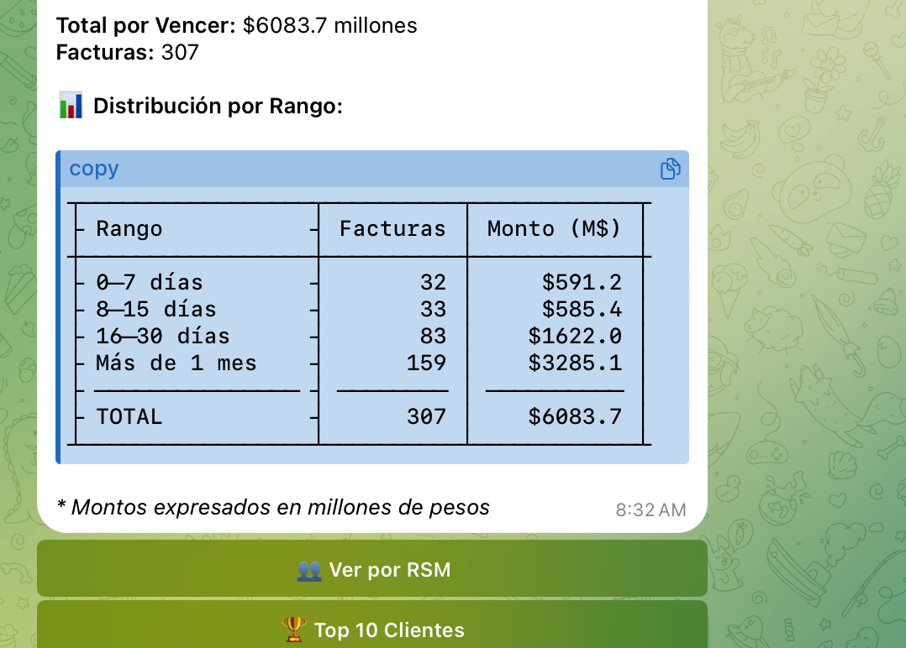
Facturas por Vencer
Próximos 30 días
Rangos de vencimiento
Planificación
Reportes exportables

Slide 25
Estado General Cartera
Vista panorámica completa
Total cartera: $461M+
Distribución por categorías
Análisis por RSM
Excel con 5 hojas

Slide 26
Casos de Uso

Slide 27
Caso 1: Consulta en Terreno
Cliente solicita verificar crédito
Tiempo: 15 segundos
Abrir bot → Clientes → Buscar
Ver línea disponible

Slide 28
Caso 2: Reporte de Morosidad
Reunión gerencial
Tiempo: 30 segundos
Excel con 5 hojas detalladas
Cuentas → Vencidas → Por RSM

Slide 29
Caso 3: Ficha Técnica
Cliente solicita info producto
Tiempo: 20 segundos
Fichas → Buscar → Descargar PDF
Compartir con cliente

Slide 30
Soporte y Contacto
Luis Aguilera
luis.aguilera@ssab.com
wa.me/56973881390
Horario: Lun-Vie 09:00-18:00

Slide 31
Gracias

